Slide 1

Didattica metacognitiva
Prof.ssa Paola Aiello

Slide 2

Didattica metacognitiva
Capacità di riflettere sui propri processi mentali;
Attento monitoraggio delle attività proposte;
Modalità di discussione e di insegnamento reciproco;
Modellamento dell’uso di strategie e dei vari compiti.
Cornoldi, De Beni e Gruppo MT (2001)

Slide 3
Didattica metacognitiva
La ricerca evidenzia che l’insegnamento a riflettere sulla mente, a controllarla e a utilizzare efficacemente le strategie non solo produce prestazioni migliori, ma induce nel soggetto una più positiva attitudine verso il compito e una maggiore motivazione all’apprendimento.
Cornoldi & Caponi (1991); De Beni & Pazzaglia (1991); Cornoldi et al. (1995)

Slide 4
Didattica metacognitiva
Un buon insegnante di strategie è colui che ha sviluppato ed ha interiorizzato un modello metacognitivo complesso, che è convinto dell’efficacia dell’utilizzo di strategie e si propone di creare questo atteggiamento strategico generale anche nei suoi alunni.
È essenziale che gli insegnanti aiutino gli studenti a generalizzare a nuove situazioni le strategie che via via acquisiscono. Sollecitare la generalizzazione produce, infatti, l’effetto di incoraggiare un’elaborazione riflessiva e pianificata. Una strategia insegnata in modo appropriato continuerà a essere utilizzata nei compiti successivi anche se in forma modificata.
Friso, Drusi & Cornoldi (2013)

Slide 5
Didattica metacognitiva
Un aspetto rilevante è lo sviluppo della capacità di
AUTOREGOLAZIONE
Un processo autodirettivo in virtù del quale lo studente converte le proprie abilità mentali in competenze di apprendimento, inteso in termini di processo proattivo ed autonomo, piuttosto che come risposta alle stimolazioni dell’insegnante
De Simone, Scassillo & Strollo (2015)

Slide 6
Didattica metacognitiva
Le operazioni di autoregolazione possono essere raggruppate in cinque categorie:
1. orientarsi rispetto al compito;
2. prevedere i risultati della propria prestazione;
3. elaborare piani operativi;
4. monitorare l’andamento del processo;
5. valutare l’efficacia delle strategie seguite.
De Simone, Scassillo & Strollo (2015)

Slide 7
Didattica metacognitiva
I progetti operativi elaborati per sviluppare la metacognizione hanno, in molti casi, il limite di essere troppo vasti e impegnativi e, quindi, di non poter essere inseriti facilmente in una programmazione didattica già carica di impegno. Per questa ragione,
Nel 2006 Friso, Palladino e Cornoldi hanno elaborato un programma più semplice e preliminare di Avviamento alla metacognizione, che presenta un numero limitato di attività per ciascuno dei grandi temi metacognitivi.
De Simone, Scassillo & Strollo (2015)

Slide 8
Avviamento alla metacognizione
(Friso, Palladino & Cornoldi, 2006)
Il programma è strutturato in quattro aree: Riflettere sulla mente; La mente in azione; Controllare la mente; Credere nella mente.
Per ognuna di esse sono previste delle attività presentate in ordine di difficoltà crescente. Le schede prevedono in generale un momento di introduzione dell’argomento, che può avvalersi anche di una specifica attività in cui l’allievo si trova direttamente impegnato, e un momento successivo di riflessione e di discussione in riferimento ai quesiti esaminati.
Come tutti i materiali metacognitivi, il valore di ogni scheda sta nel processo che essa scatena, nella riflessione che genera e nello stimolo alla consapevolezza e alla flessibilità, nonché nello sviluppo della conoscenza di nuove strategie di azione-apprendimento.

Slide 9
Avviamento alla metacognizione
(Friso, Palladino & Cornoldi, 2006)
Il programma prevede anche l’uso del questionario
IO E LA MIA MENTE
che permette di cogliere una valutazione iniziale del livello metacognitivo posseduto dai bambini e di stimare gli effetti del programma (si presta anche ad una sommistrazione indipendente). Gli item stimolano una riflessione sul mondo mentale e inducono a effettuare collegamenti tra il concetto di mente e le strategie utilizzate in compiti di memoria e di comprensione del testo.

Slide 10
Il questionario – Io e la mia mente
È costituito da 15 item con risposta a scelta multipla.
Le istruzioni invitano il bambino a leggere una domanda per volta e le relative possibilità di risposta e di esprimere il grado di accordo.
Le possibilità di risposta previste per ogni domanda sono 4 (A,B,C,D).
Tutti gli item sono accompagnati da una rappresentazione grafica che funge da esemplificazione del contenuto dell’item stesso per facilitare la compilazione da parte dei bambini alle prime fasi di apprendimento della lettura.

Slide 11
Il questionario – Io e la mia mente
La somministrazione può essere di tipo individuale o collettiva.
La compilazione del questionario non richiede limiti di tempo. Il tempo medio per la compilazione è di circa 20 minuti.
Il punteggio finale è costituito dal numero totale di risposte corrette ottenute (1 = C, 2 = A, 3 = C, 4 = C, 5 = B, 6 = A, 7 = C, 8 = A, 9 = C, 10 = B, 11 = B, 12 = A, 13 = B, 14 = B, 15 = B).
FRISO, G., DRUSI, S. & CORNOLDI, C. (2013). Il questionario «Io e la mia mente»: standardizzazione di uno strumento per la valutazione delle abilità metacognitive. In Difficoltà di Apprendimento, 18(3), pp. 355-367.

Slide 12
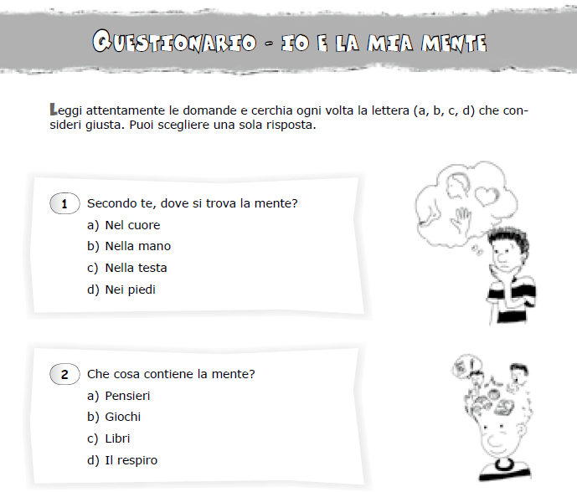
Il questionario
Tratto da Avviamento alla metacognizione, pp. 218-221.

Slide 13
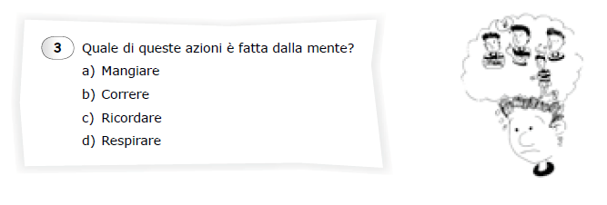
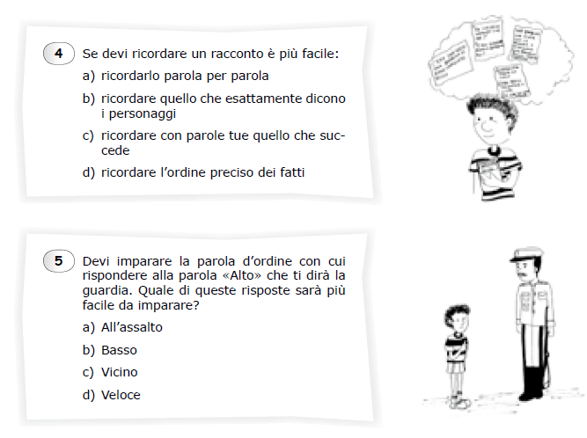
Il questionario
Tratto da Avviamento alla metacognizione, pp. 218-221.

Slide 14
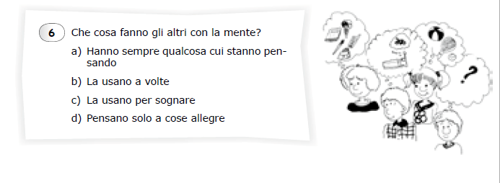
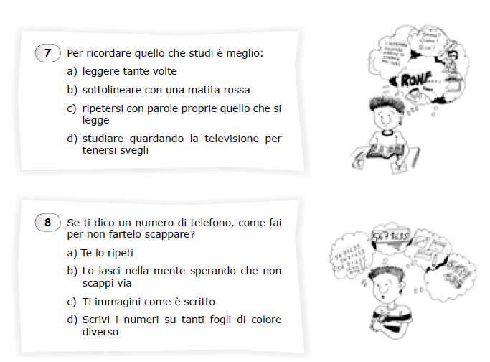
Il questionario
Tratto da Avviamento alla metacognizione, pp. 218-221.

Slide 15
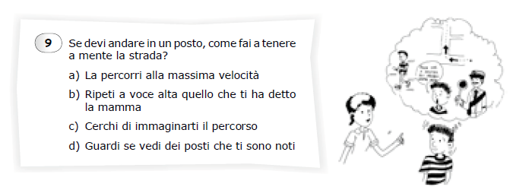
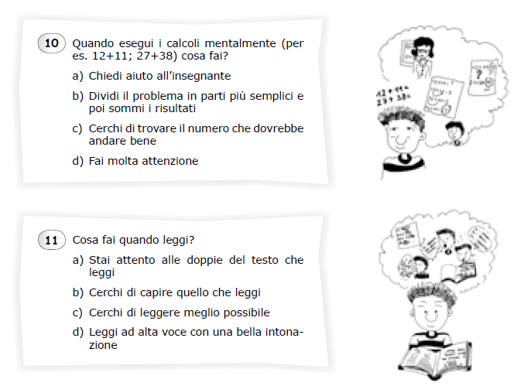
Il questionario
Tratto da Avviamento alla metacognizione, pp. 218-221.

Slide 16
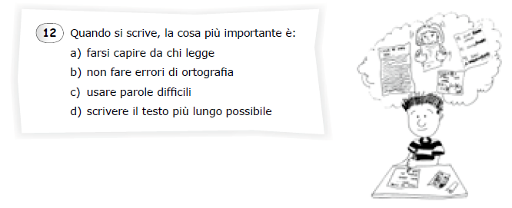
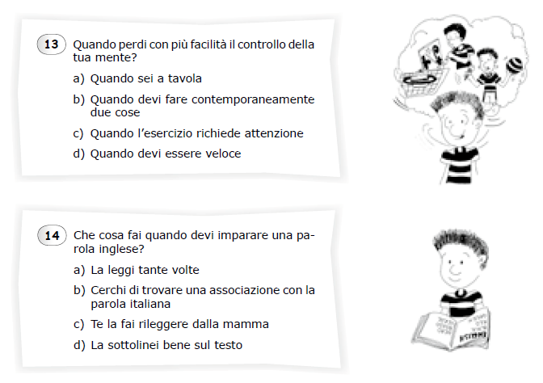
Il questionario

Slide 17
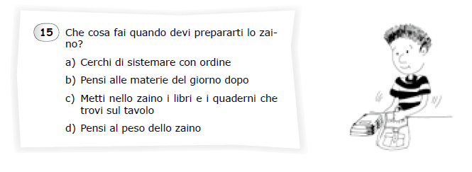
Il questionario

Slide 18
Riferimenti bibliografici
Cornoldi C. & Caponi B. (1991), Memoria e metacognizione: Attività didattiche per imparare a ricordare, Trento, Erickson.
Cornoldi C., Caponi B., Focchiatti R., Lucangeli D., Todeschini M. & Falco M. (1995), Matematica e metacognizione, Trento, Erickson.
Cornoldi C., De Beni R. & Gruppo MT (2001), Imparare a studiare 2: Strategie, stili cognitivi, metacognizione e atteggiamenti nello studio, Trento, Erickson.
De Beni R. & Pazzaglia F. (1991), Lettura e metacognizione, Trento, Erickson.
De Simone m., Scassillo, S. & Strollo M.R. (2015). Metacognizione e scrittura: uno studio pilota di potenziamento metacognitivo nella produzione del testo con alunni di scuola secondaria di primo grado. In Journal of Theories and Research in Education, 10(2), pp. 1-38.
Friso, G., Drusi, S. & Cornoldi, C. (2013). Il questionario «Io e la mia mente»: standardizzazione di uno strumento per la valutazione delle abilità metacognitive. In Difficoltà di Apprendimento, 18(3), pp. 355-367.
Friso G., Palladino P. & Cornoldi C. (2006), Avviamento alla metacognizione: Attività su «riflettere sulla mente», «la mente in azione» e «credere nella mente», Trento, Erickson.

